Slide 1
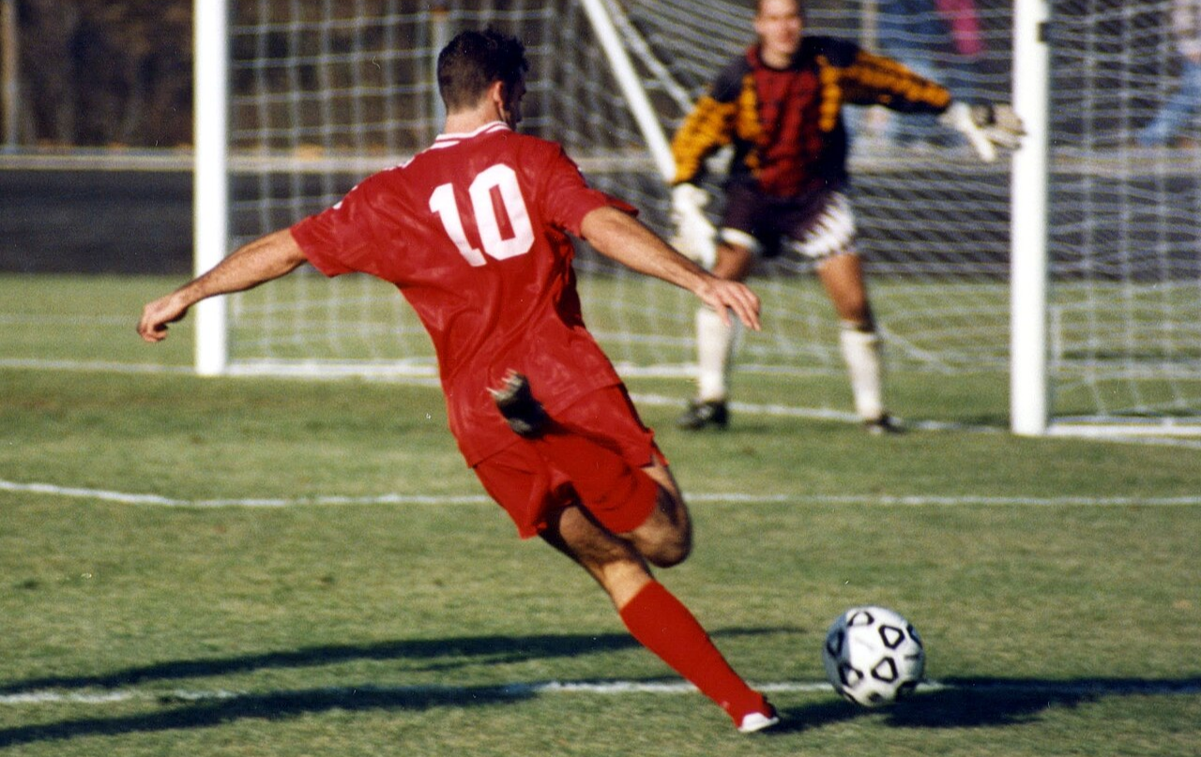
급성 내전근 부상,
복귀는 날짜가 아니라
기준으로
아스페타 2026
급성 서혜부 손상 재활 경로

Slide 2
통증이 사라져도
결손은 남기 쉽습니다
근력
가동범위
운동 조절
흔히 통증보다 오래 남는 결손
그래서 아스페타의 3원칙
1
종목 요구에서 거꾸로 설계
2
평가로 개인 맞춤
3
날짜가 아니라 기준으로

Slide 3
재활은 6단계,
복귀 뒤까지
Foundation 회복 기초
Reload 근력 재건
Accumulation 달리기↑ · 킥 시작
Transition 고속·필드
Simulation 경기 재현
▼ 복귀
Resilience 복귀 후 관리
기간이 아니라 기준을 넘어야 다음 단계로

Slide 4
근력은
이 순서로 올립니다
검사
등척성
→
원심성
원심성은 늦게 회복 · 마지막까지 좌우 비교
근육 길이 · 속도
짧게·느리게
→
길게·빠르게
함께 올리는 4갈래
내전근
고관절 굴곡근
복합 운동
보조근
“어디에서 느껴지나요?”
목표 근육에 부하가 가는지 선수에게 확인

Slide 5
달리기는 직선에서
경기 장면까지
4
경기 최악
3
1·5분
곡선
100%↑
2
달리기
12 km/h
1
이상 직선
드릴
조깅
곡선은 고강도 직선을
증상 없이 견딘 뒤 따로 시작

Slide 6
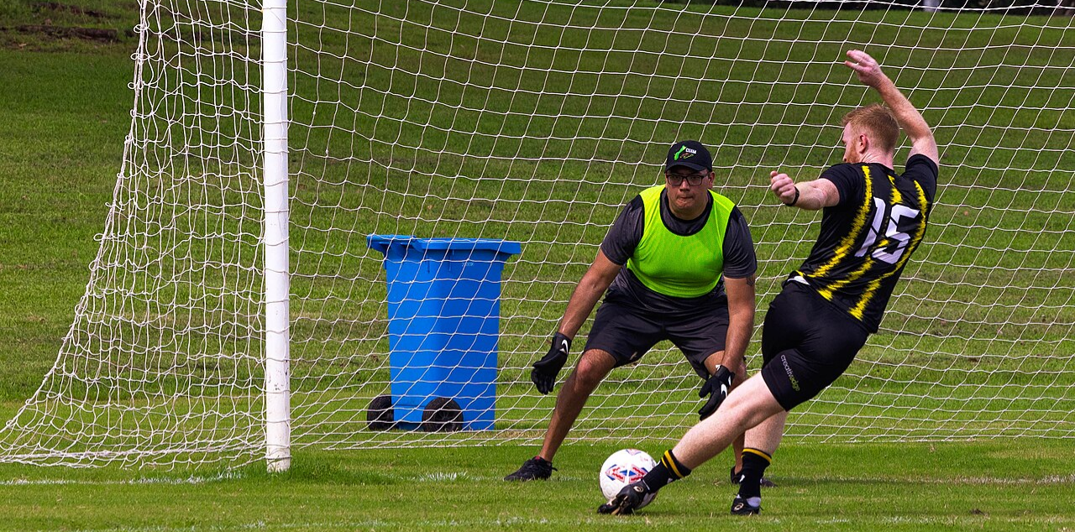
킥은 각도 먼저,
속도는 나중에
케이블 킥
→
공 킥
→
최대 강도
Accumulation
Transition
Simulation
크로스바디·발리는 이틀 연속 ×
손상 기전이 킥과 닮아 단계적으로 노출합니다

Slide 7
통증은 금지선이 아니라
안내선입니다
운동 중 · 운동 후 · 24시간 반응을 나눠 봅니다
진행
운동 중 가벼운 통증
24시간 안에 회복
동작 유지
일시적으로 부하 조정
안정 시 통증 ↑
눌렀을 때 통증 ↑
움직임 제한 ↑

Slide 8
복귀는 한 번의 검사로
정하지 않습니다
×
검사 하나로 결정
×
근력만 보고 결정
✓
복귀 뒤에도 관리
임상 · 운동 조절 · 필드 · 실험실 결과를 함께
고정 프로토콜이 아닌 판단의 틀입니다.
손상 유형마다 경과가 다를 수 있습니다.

